Slide 1
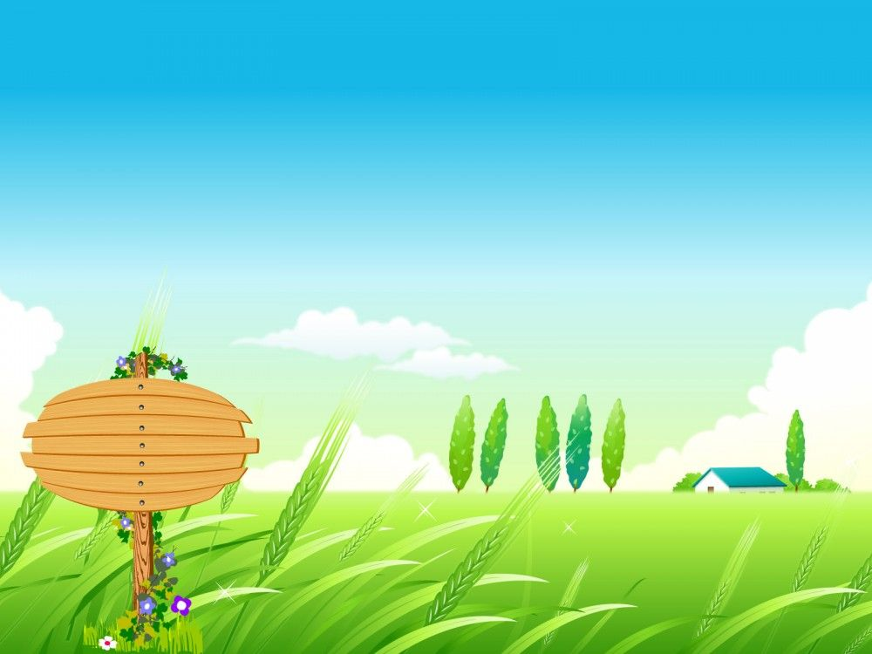
TRƯỜNG TIỂU HỌC Gia Quất
CHÀO MỪNG THẦY CÔ VỀ DỰ GIỜ
LỚP 1

Slide 2


Bài 34
XEM GIỜ ĐÚNG TRÊN ĐỒNG HỒ

Slide 3
LUYỆN TẬP (tr.74)

Slide 4
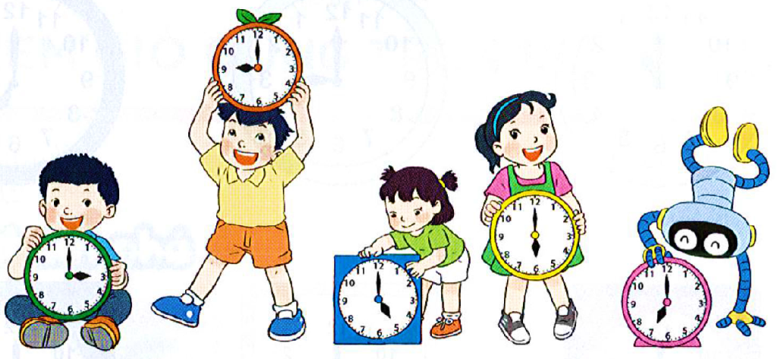
Bài 1: Quan sát tranh rồi trả lời câu hỏi.
a) Bạn nào cầm đồng hồ chỉ 7 giờ.
a) Bạn Rô-bốt cầm đồng hồ chỉ 7 giờ.
b) Đồng hồ ở vị trí cao nhất chỉ mấy giờ?
b) Đồng hồ ở vị trí cao nhất chỉ 9 giờ.

Slide 5
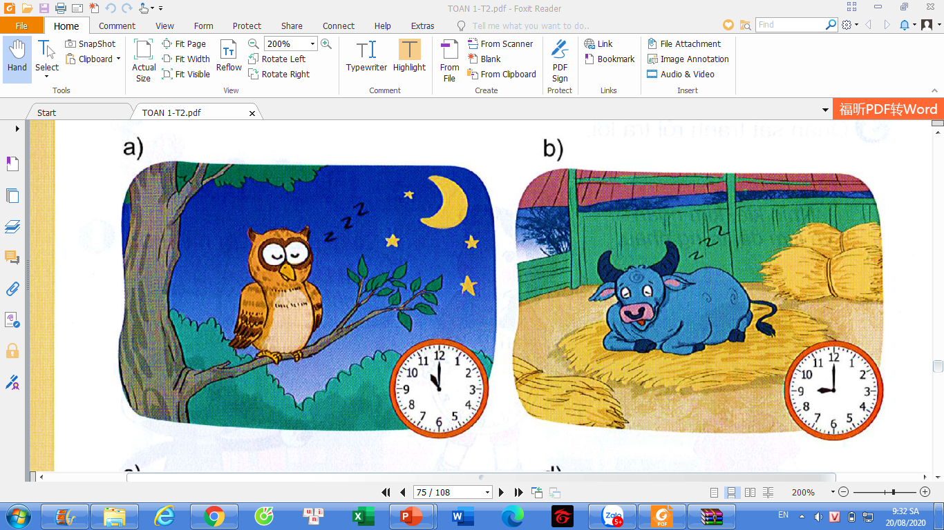
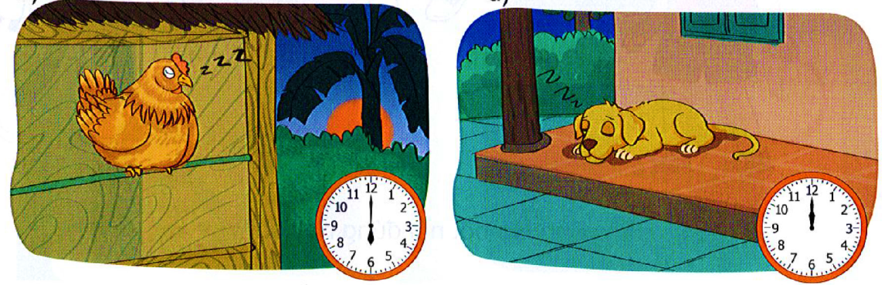
Bài 2: Mỗi con vật đi ngủ lúc mấy giờ?
a)
b)
Con cú mèo đi ngủ lúc 11 giờ.
Con trâu đi ngủ lúc 9 giờ.
c)
d)
Con gà đi ngủ lúc 6 giờ.
Con chó đi ngủ lúc 12 giờ.

Slide 6
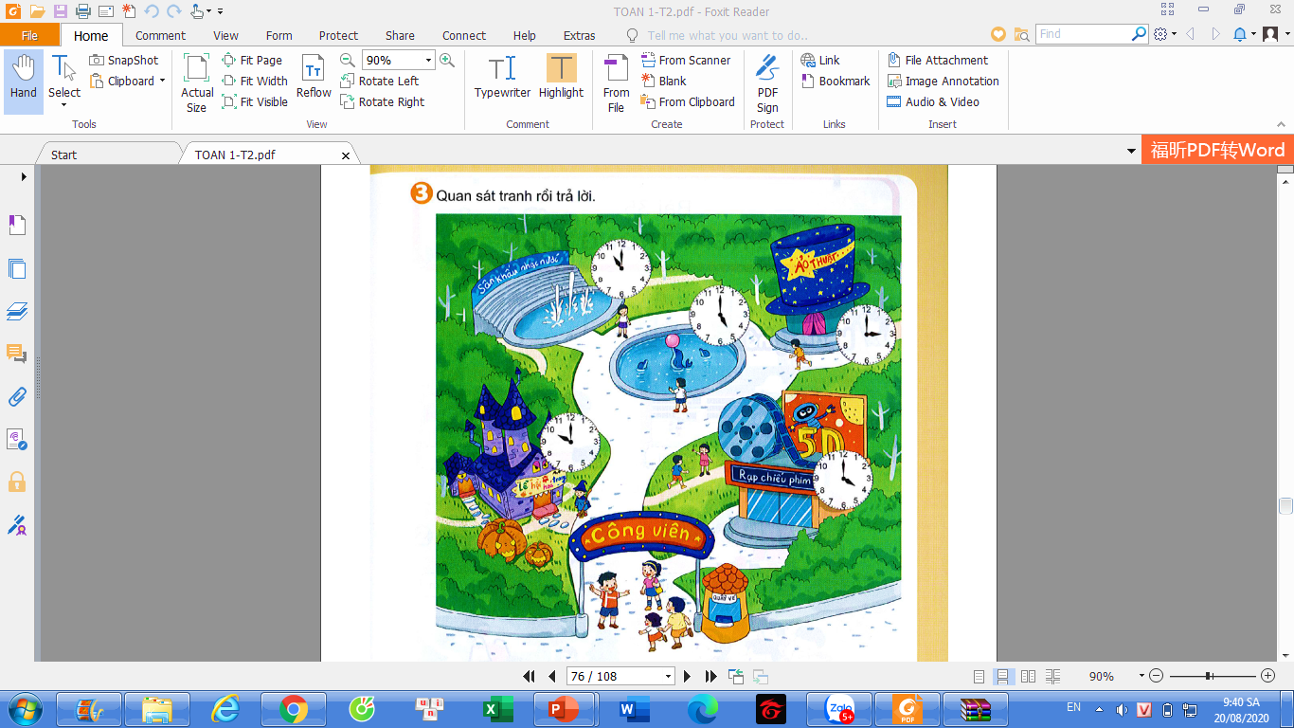
Bài 3: Quan sát tranh rồi trả lời câu hỏi.

Slide 7
a) Mỗi tiết mục diễn ra lúc mấy giờ?
Các tiết mục
1. Lễ hội hóa trang
2. Nhạc nước
3. Ảo thuật
4. Phim hoạt hình 5D
5. Xiếc cá heo
b) Nếu Mi đến công viên vào lúc 2 giờ chiếu thì Mi có thể xem được những tiết mục nào?

Slide 8
a)
Các tiết mục | Thời gian
1. Lễ hội hóa trang
2. Nhạc nước
3. Ảo thuật
4. Phim hoạt hình 5D
5. Xiếc cá heo
10 giờ
11 giờ
3 giờ
4 giờ
5 giờ
b) Nếu Mi đến công viên vào lúc 2 giờ chiếu thì Mi có thể xem được những tiết mục:
ảo thuật,
phim hoạt
hình 5D,
xiếc cá heo.

Slide 9

KÍNH CHÚC THẦY CÔ
SỨC KHỎE - HẠNH PHÚC

